Slide 1
Specifica dei requisiti del software

Slide 2
Specifica
Ogni sistema da costruire deve essere specificato tramite requisiti
Possibilmente in termini quantificabili
Esempio: ponte
Deve reggere 1000 tonnellate
Deve essere largo 30 metri
…
In diverse discipline è possibile dare delle specifiche precise
Ma nel campo del progetto del software?

Slide 3
Analisi e Specifica dei Requisiti
La specifica è un accordo tra il produttore di un servizio (sviluppatore) e il suo consumatore (committente)
Nelle diverse fasi dello sviluppo, le specifiche devono essere fornite ad un diverso livello di dettaglio
requirement specification, con cui il committente e lo sviluppatore si accordano sulle funzionalità del software
design specification, con cui il progettista e i programmatori si accordano sulle caratteristiche strutturali dei moduli da implementare e sui servizi da mettere a disposizione
module specification, con cui i programmatori si accordano sulle interfacce dei vari moduli
La specifica è una definizione di ciò che l’implementazione deve riuscire ad ottenere

Slide 4
Che cosa e come
What vs. how
La specifica dice che cosa il sistema deve fare, ma non come
L’implementazione decide come il sistema fa una cosa
I due aspetti non sono sempre indipendenti
Specifiche vincolanti sul come
«come» usato per esemplificare il «che cosa»

Slide 5
Requisiti
Un requisito
è una descrizione delle caratteristiche richieste al sistema
deve essere essenziale, per individuare le caratteristiche minime richieste al sistema
Requisiti funzionali
Come il sistema deve reagire agli input
Come il sistema deve comportarsi nelle varie situazioni
Requisiti non-funzionali
Caratteristiche dei servizi offerti dal sistema
reattività
affidabilità
tolleranza ai guasti
…
Requisiti di dominio
derivano dal particolare dominio applicativo
a volte dati per scontati dal cliente
Notes:
Esempio di requisito di dominio: “L’accesso alla cassa continua da parte dell’addetto bancario al rifornimento deve avvenire secondo le consuete procedure di sicurezza a doppia-chiave”.

Slide 6
Sistemi real-time
Attenzione: alcuni requisiti possono essere non-funzionali in alcuni domini e funzionali in altri
Ad esempio, il tempo di risposta è generalmente un requisito non-funzionale
MA nei sistemi real-time diventa un requisito funzionale:
La correttezza della risposta dipende anche dal suo tempo
NOTA: i sistemi real time NON sono quelli in cui serve una risposta veloce, ma quelli in cui la correttezza dipende anche dal tempo

Slide 7
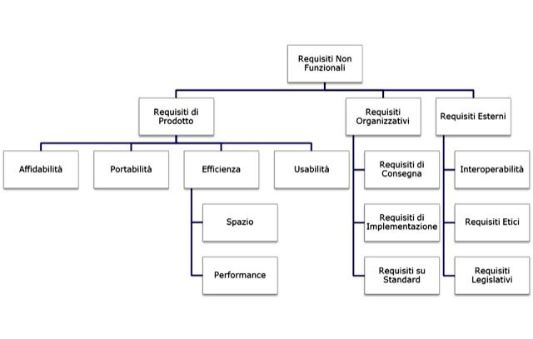
Tassonomia di Sommerville

Slide 8
Modello FURPS
FURPS classifica i requisiti in:
Functionality
Usability = Usabilità
Reliability = Affidabilità
Performance
Supportability = Supportabilità
Requisiti
non funzionali

Slide 9
Usi delle specifiche (1/4)
Descrizione dei requisiti degli utenti
Aspetto critico dello sviluppo
Lo sviluppatore potrebbe non comprendere le esigenze dell’utente
Culture diverse
Livelli tecnici diversi
Ambiguità
L’utente potrebbe non aver chiaro di che cosa ha bisogno
Scarsa conoscenza delle potenzialità del software
"The hardest single part of building a software system is deciding precisely what to build" (Fred Brooks)

Slide 10
Usi delle specifiche (2/4)
Descrizione dell’interfaccia tra la macchina e l’ambiente controllato
Descrizione della relazione tra input e output
Definizione del confine tra la macchina e il mondo esterno

Slide 11
Usi delle specifiche (3/4)
Descrizione dei requisiti implementativi
Specifiche «interne»
Ad es. tra progettista e programmatori
Utile per capire se si sta andando nella direzione giusta attraverso delle verifiche

Slide 12
Usi delle specifiche (4/4)
Descrizione di riferimento durante la manutenzione di un prodotto
Manutenzione correttiva
Specifiche utili come punto di riferimento
Le specifiche non cambiano
L’implementazione sì
Problema se l’errore si trova nelle specifiche
Manutenzione adattativa
Modifiche ai requisiti
Meglio non agire direttamente sul codice → incoerenze
Manutenzione perfettiva
I requisiti funzionali non cambiano

Slide 13
Qualità delle specifiche
Le specifiche dovrebbero essere:
Chiare
Non ambigue
Facilmente comprensibili
Consistenti
Complete
Incrementali
Notes:
Dettagliate nel seguito

Slide 14
Esempio di ambiguità
La selezione è il processo di designazione
di aree del documento su cui si vuole lavorare.
La maggior parte delle azioni di modifica e di formattazione richiede due passaggi:
è necessario prima selezionare ciò su cui si vuole lavorare, ad esempio un testo o una immagine; poi si può iniziare l’azione appropriata. (Microsoft Word 4.0)
Cosa si intende per area?
Si può lavorare su più aree non contigue contemporaneamente?

Slide 15
Consistenza (o coerenza)
Le specifiche non dovrebbero contenere contraddizioni
Grossolane
Fini (in casi molto particolari)
Più è lungo e complesso il documento delle specifiche, più facilmente ci sono incoerenze

Slide 16
Completezza
Completezza interna
La specifica deve definire tutti i termini e i concetti di cui fa uso
Completezza esterna
Tutti i requisiti devono essere specificati
Di solito, i requisiti funzionali
Tuttavia, non sempre è utile avere tutti i dettagli fin dall’inizio
Alcuni requisiti vanno raffinati
Troppi dettagli potrebbero far perdere di vista i requisiti principali

Slide 17
Incrementalità
Le specifiche vanno raffinate in modo incrementale
Interazione iterativa con il cliente
Sviluppo di prototipi
Importanza dell’esperienza

Slide 18
Stili di specifica
Formalità
Formali
Semiformali
Informali
Tipologia
Operazionali
Descrivono il comportamento del sistema
Modello del sistema in termini di macchina astratta
Descrittive
Descrivono le proprietà del sistema
Più astratti
Anche miste
Notes:
Esempio dell’ellisse e dell’ordinamento di un array

Slide 19
Verifica delle specifiche
Due modalità
Osservare il comportamento dinamico del sistema
Analizzare le proprietà del sistema
Più la specifica è formale, più è facile verificarla
Uso di
Simulazioni
Prototipi
In altri campi ingegneristici: uso di modelli matematici

Slide 20
Strumenti
Specifiche operazionali
Diagrammi di flusso di dati
Diagrammi UML
Macchine a stati finiti
Reti di Petri
Specifiche descrittive
Diagrammi E/R
Notes:
Anche altre notazioni come quella logica o quella algebrica

Slide 21
Diagrammi di flusso di dati
Data Flow Diagram (DFD)
Probabilmente la notazione più semplice (e diffusa in passato)
Descrivono funzioni e dati
Ogni funzione può essere raffinata con un DFD a maggior risoluzione
Notazione informale
Già visti nella metodologia SA/SD

Slide 22
Diagrammi di flusso di dati: simboli
Funzione
Flusso dei dati
Input
Archivi di dati
Output

Slide 23
Diagrammi di flusso di dati: esempio (1/2)

Slide 24
Diagrammi di flusso di dati: esempio (2/2)
Notes:
RAFFINAMENTO di Get a book

Slide 25
Diagrammi di flusso di dati: considerazioni
Pro
Modello semplice
Molto utilizzato (soprattutto in passato)
Limiti:
La semantica dei simboli è specificata dall’utente
Il controllo non viene specificato (or, and, parallelismo, serializzazione, …)
Nota: alcuni autori considerano i DFD:
Semiformali, perché hanno una sintassi precisa
Non operazionali, perché non permettono di specificare il controllo

Slide 26
Diagrammi UML
Unified Modeling Language (UML)
Diagrammi grafici
Notazione semiformale
Li vedremo in dettaglio

Slide 27
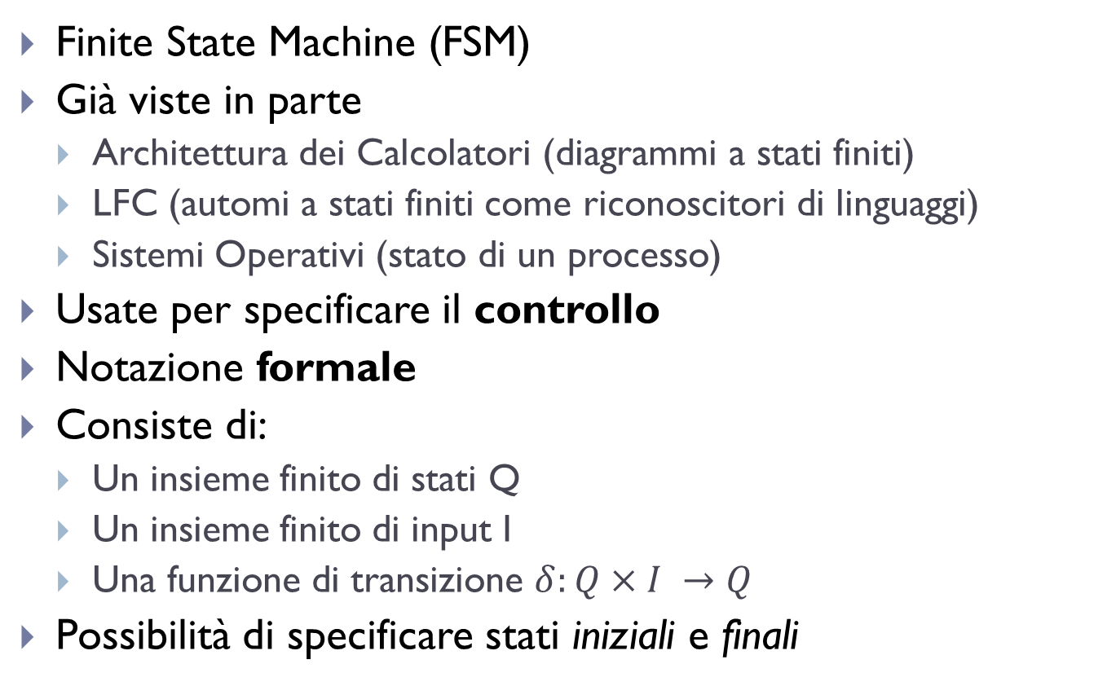
Macchine a stati finiti (1/2)
Finite State Machine (FSM)
Già viste in parte
Architettura dei Calcolatori (diagrammi a stati finiti)
LFC (automi a stati finiti come riconoscitori di linguaggi)
Sistemi Operativi (stato di un processo)
Usate per specificare il controllo
Notazione formale
Consiste di:
Un insieme finito di stati Q
Un insieme finito di input I
Una funzione di transizione $δ:Q×I →Q$
Possibilità di specificare stati iniziali e finali

Slide 28

Macchine a stati finiti (2/2)
Una FSM può essere rappresentata da un grafo in cui:
I nodi rappresentano gli stati
Gli archi rappresentano le funzioni di transizione
Un arco $a$ va da $q_{1}$ a $q_{2}$ se e solo se $δ\left(q_{1}, a\right)= q_{2}$

Slide 29
Macchine a stati finiti: un esempio

Slide 30
Macchine a stati finiti: considerazioni
Pro
Modello semplice
Molto utilizzato
Facile da tradurre in codice
Limiti
Memoria finita → non è possibile rappresentare quantità infinite o indefinite (ad es. temperature)
Esplosione del numero di stati
Modello sincrono → difficile (o impossibile) esprimere la concorrenza
Notes:
Esempio del produttore-consumatore

Slide 31
Macchine a stati finiti: Statecharts
Aggiungono la modularità alle FSM
Basati su:
Superstati
Stato complesso che è raffinato da una FSM
Scomposizione degli stati
Definizione di sottostati
È possibile definire transizioni verso superstati…
Il controllo riparte dallo stato iniziale della FSM all’interno del superstato
… e da superstati
Da un qualsiasi stato interno
Anche sottostati concorrenti all’interno di un superstato

Slide 32
Macchine a stati finiti: esempio di Statecharts

Slide 33
Macchine a stati finiti: esempio di concorrenza in un superstato

Slide 34
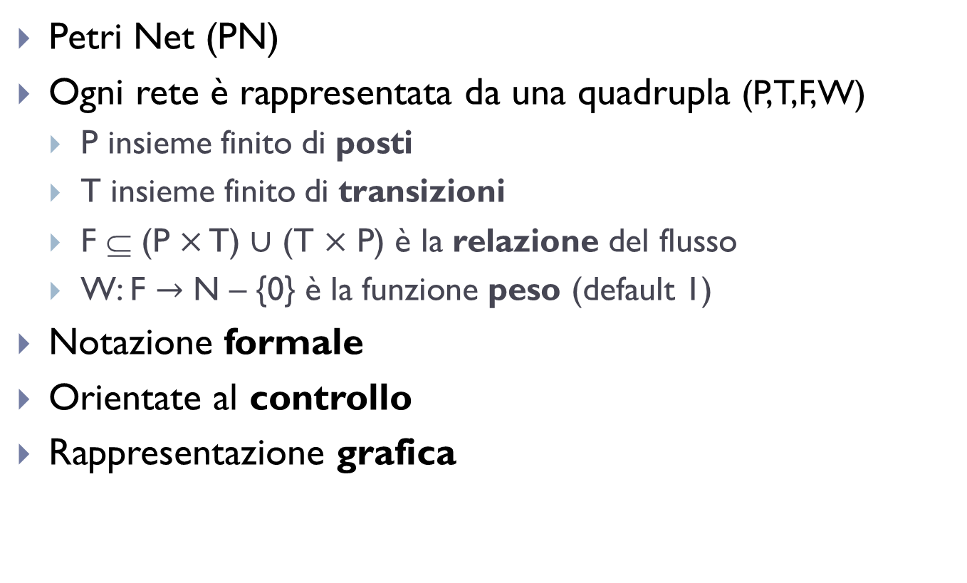
Reti di Petri
Petri Net (PN)
Ogni rete è rappresentata da una quadrupla (P,T,F,W)
P insieme finito di posti
T insieme finito di transizioni
F ⊆ (P $×$ T) $∪$ (T $×$ P) è la relazione del flusso
W: F $→$ N – {0} è la funzione peso (default 1)
Notazione formale
Orientate al controllo
Rappresentazione grafica

Slide 35
Reti di Petri: rappresentazione grafica
Posto di ingresso a t₁
P₁
Posto
P₁
Peso
Transizione
t₁
Transizione
4
t₁
Flusso (con peso 1)
P₂
4
Flusso con peso
Posto di uscita di t₁

Slide 36
Reti di Petri: esempio grafico
P₅
t₄
P₁
P₂
2
2
t₁
t₂
4
P₃
P₄
t₃

Slide 37
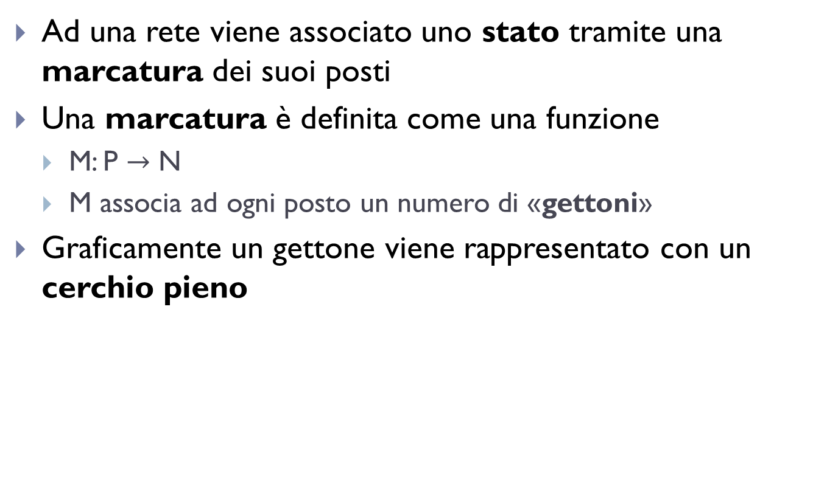
Reti di Petri: marcatura
Ad una rete viene associato uno stato tramite una marcatura dei suoi posti
Una marcatura è definita come una funzione
M: P $→$ N
M associa ad ogni posto un numero di «gettoni»
Graficamente un gettone viene rappresentato con un cerchio pieno
P₁
P₁ contiene 3 gettoni

Slide 38
Reti di Petri: scatto di una transizione
Una transizione si dice abilitata se il numero di gettoni di ogni posto di ingresso è maggiore o uguale al peso del corrispondente flusso in ingresso
∀p ∈ posti di input di t, M(p) ≥ W(<p,t>)
Una transizione abilitata può scattare
Quando una transizione t scatta:
Rimuove da ogni posto in ingresso P_{i} un numero di gettoni pari al peso del flusso (P_{i}, t)
Inserisce in ogni posto di uscita Q_{i} un numero di gettoni pari al peso del flusso (t, Q_{i})

Slide 39
Reti di Petri: esempi di abilitazione e scatto
P₁
P₃
P₁
2
2
2
t₁
t₂
t₁
3
4
3
P₂
P₄
P₂
Transizione t₁ abilitata
Transizione t₂ NON abilitata
Scatto di t₁

Slide 40
Reti di Petri: esempio di scatto (1/2)
t₄ abilitata
P₅
t₄
t₁, t₂ e t₃ disabilitate
P₁
P₂
t₁ abilitata
t₂, t₃ e t₄ disabilitate
2
2
t₁
t₂
Nessuna transizione abilitata
4
P₃
P₄
t₃

Slide 41
Reti di Petri: esempio di scatto (2/2)
t₄ abilitata
P₅
t₄
t₁, t₂ e t₃ disabilitate
P₁
P₂
t₄ e t₂ abilitata
t₁ e t₃ disabilitate
2
2
t₁
t₂
t₃ abilitata
4
t₁, t₂ e t₄ disabilitate
P₃
P₄
t₄ abilitata
t₁, t₂ e t₃ disabilitate
t₃
Nessuna transizione abilitata

Slide 42
Reti di Petri: non determinismo
Nell’esempio precedente, abbiamo visto due diverse possibili sequenze di scatti:
< t₄, t₁ >
< t₄, t₂, t₃, t₄ >
Il modello delle reti di Petri è quindi non deterministico, nel senso che potrebbero esserci più sequenze di scatti che si possono verificare
Data una marcatura iniziale, sono possibili più evoluzioni del sistema

Slide 43
Reti di Petri: modellazione
Le reti di Petri servono per modellare diverse situazioni
Concorrenza
Le transizioni possono avvenire in modo concorrente se non hanno posti di ingresso comuni
Mutua esclusione
Le transizioni scattano in mutua esclusione se hanno posti di ingresso comuni con un numero insufficiente di gettoni per farle scattare entrambe
Le transizioni sono in conflitto

Slide 44
Reti di Petri: parallelismo
P₁
P₃
t₁
t₂
P₂
P₄
t₃
P₅

Slide 45
Reti di Petri: mutua esclusione
P₂ può dare il suo gettone solo a una tra t₁ e t₂
Quindi, solo una delle due transizioni scatterà
E inibirà lo scatto dell’altra
t₁ e t₂ sono in conflitto
P₁
P₂
P₃
t₁
t₂

Slide 46
Reti di Petri: esempio
Notes:
T1 e t2 sono in parallelo; t3 e t4 sono in mutua esclusione, ma poi t5 o t6 liberano il semaforo in p3

Slide 47
Reti di Petri: note sull’esempio
Si noti che non viene definita nessuna politica su quale transizione tra t₃ e t₄ debba scattare
Unfair scheduling
Una transizione potrebbe avere sempre priorità sull’altra
Starvation

Slide 48
Reti di Petri: evitare starvation

Slide 49
Reti di Petri: considerazioni
Pro
Modello asincrono
Permette di specificare attività concorrenti
Modello semplice
Limiti
Non permette di specificare il significato dei gettoni
Non permette di specificare una politica di scelta tra due transizioni abilitate

Slide 50
Diagrammi E/R
Entity / Relationship
Visti in Basi di Dati

Slide 51
Linguaggio Z
Notazione formale
Basata su concetti matematici
Insiemi
Funzioni
Predicati della logica del I ordine
Linguaggio tipizzato
Pro
Garantisce le proprietà del software
Limiti
Complesso
Difficile da usare

Slide 52
Linguaggio Z: esempio

Slide 53
Nota generale
Per superare le limitazioni delle singole notazioni, è possibile:
Completarle con commenti informali (se notazioni formali poco espressive)
Integrare diverse notazioni
Utilizzare evoluzioni delle notazioni base
Arricchire la notazione con caratteristiche richieste

Slide 54
Esempio produttore-consumatore
FSM
PN

Slide 55
Esempio prod-cons: FSM (1/2)

Slide 56
Esempio prod-cons: FSM (2/2)

Slide 57
Esempio prod-cons: PN (1/2)

Slide 58
Esempio prod-cons: PN (2/2)

Slide 59
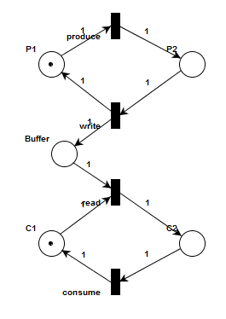
Esempio prod-cons: buffer infinito
Con FSM, modellare un buffer con capacità infinita richiede un numero infinito di stati
Con PN, è possibile sfruttare i gettoni per modellare una capacità infinita del buffer

Slide 60
SRS

Slide 61
Specifica dei requisiti
Software Requirement Specification (SRS)
Standard IEEE 830-1998
IEEE Recommended Practice for Software Requirements Specification
Riporta in modo corretto e non ambiguo le specifiche dei requisiti del software
Non descrive alcun dettaglio progettuale o implementativo
Non impone vincoli addizionali al prodotto software, quali ad esempio qualità, oggetto di documenti specifici

Slide 62
Terminologia
Contratto (Contract)
Il documento (legale) stilato tra committente e fornitore
La specifica dei requisiti potrebbe/dovrebbe essere la parte integrante del contratto
Committente (Customer)
Colui che paga il prodotto
Di solito (ma non necessariamente) è colui che decide i requisiti
Fornitore (Supplier)
Chi produce il prodotto / sviluppa per il committente
Utente (User)
La persona che usa e interagisce direttamente col sistema (spesso si identifica col committente)

Slide 63
Caratteristiche
Corretto
Non ambiguo
Completo
Consistente
Ordinato per priorità dei requisiti
Verificabile
Modificabile
Tracciabile
Notes:
Dettagliate nel seguito

Slide 64
Un SRS è corretto
Un SRS è corretto se ogni requisito rappresenta fedelmente nel sistema finale qualcosa che è stato richiesto
Non esistono procedure per garantire la correttezza prima che il sistema sia stato implementato
È possibile verificare la correttezza delle specifiche rispetto ad altre specifiche, ad esempio più astratte

Slide 65
Un SRS è non ambiguo
Dizionario dei dati (DD)
Informazioni di dettaglio che servono a definire con esattezza ogni voce
Linguaggio di specifica
Ogni caratteristica deve essere descritta sempre e solo con lo stesso termine
Se un termine può assumere differenti significati a seconda del contesto occorre prevedere un glossario che lo precisi

Slide 66
Un SRS è completo
Una specifica è completa se:
comprende tutti i requisiti significativi, funzionali e non, espressi esplicitamente oppure derivanti dalla natura stessa del sistema
definisce la risposta per qualunque combinazione di ingressi (validi o non validi) per ciascuna situazione in cui il sistema si può trovare
riporta i riferimenti alle figure, diagrammi e tabelle, la definizione dei termini e delle unità di misure utilizzati
Il documento SRS che contiene la frase “da definire” (TBD) non è un documento SRS completo
Può capitare

Slide 67
Un SRS è consistente
Nessun requisito deve essere in conflitto con altri requisiti
Esempi di possibili conflitti:
terminologia incoerente per la stessa entità
caratteristica di un oggetto descritta in modo diverso in diverse parti del documento

Slide 68
Un SRS è ordinato per priorità dei requisiti
Ciascun requisito deve avere un identificatore che ne esprime l’importanza
ad esempio, un numero intero
Due criteri:
Grado di stabilità (incertezza)
ad esempio, numero di modifiche attese
Grado di necessità
essenziale (requisiti fondamentali)
condizionale (requisiti che migliorano la qualità del software, ma non compromettono il suo utilizzo)
opzionale (requisiti che introducono il valore aggiunto al software)

Slide 69
Un SRS è verificabile
La verificabilità di un SRS dipende dalla verificabilità dei suoi requisiti
È necessario quantificare i requisiti
Ad esempio:
Tempo di risposta entro 3 secondi
Banda non inferiore a 100 Kbyte/sec
Salvataggio su file dopo ogni modifica
Tempo di risposta nel caso peggiore non superiore a 5 secondi
Tempo di risposta inferiore a 2 secondi nell’80% dei casi e inferiore ai 6 secondi nel rimanente 20%

Slide 70
Un SRS è modificabile
È possibile apportare i cambiamenti in modo facile, completo e consistente
Questo richiede una certa struttura del documento
Organizzato (uso di indici e riferimenti)
Requisiti non ridondanti
Requisiti indipendenti
La ridondanza può aumentare la chiarezza, ma deve essere gestita tramite riferimenti

Slide 71
Un SRS è tracciabile
Ogni requisito è chiaramente identificabile
L’origine di ogni requisito è chiara
Tracciabilità bidirezionale
Riferimenti a regole, norme, leggi, …

Slide 72
Scrittura congiunta
È bene che committente e fornitore scrivano insieme i requisiti
Il committente è esperto del dominio per cui è richiesto lo sviluppo del software e conosce le necessità
Il fornitore è esperto dello sviluppo del software

Slide 73
Struttura di un SRS
1. Introduzione
1.1 Obiettivo
1.2 Campo d’applicazione
1.3 Definizioni, acronimi e abbreviazioni
1.4 Fonti
1.5 Struttura del documento SRS
2. Descrizione generale
2.1 Inquadramento
2.2 Macro funzionalità
2.3 Caratteristiche degli utenti
2.4 Vincoli generali
2.5 Ipotesi di partenza, assunzioni e dipendenze
2.6 Requisiti da analizzare in futuro
3. Specifica dei requisiti
3.1 Requisiti dell’interfaccia esterna
3.2 Requisiti funzionali
3.3 Requisiti non funzionali
Appendici
Indice

Slide 74
1. Introduzione (1/2)
Introduzione globale all’intero SRS
1.1 Obiettivo (Purpose)
obiettivo del documento
utenza a cui è diretto
1.2 Campo d’applicazione (Scope)
nome del prodotto da sviluppare
obiettivi del prodotto
principali benefici
problematiche che si intendono analizzare
problematiche che non saranno, almeno per ora, incluse nel processo di analisi

Slide 75
1. Introduzione (2/2)
1.3 Definizioni, acronimi e abbreviazioni (Definitions, acronyms and abbreviations)
definizione di tutti i termini utilizzati, acronimi e abbreviazioni
1.4 Fonti (References)
elenco completo di tutte le fonti
documenti, libri, siti o altro
1.5 Struttura del documento (Overview)
Organizzazione del documento delle specifiche

Slide 76
2. Descrizione generale
Principali fattori che riguardano il prodotto e i suoi requisiti
Regole fondamentali per il concreto funzionamento del prodotto e per il soddisfacimento dei requisiti che verranno discussi nella sezione 3
Non ci sono ancora i requisiti veri e propri

Slide 77
2.1 Inquadramento (Product Prespective) (1/2)
Confronto del sistema con altri prodotti simili
2.1.1 Interfaccia sistema
caratteristiche dell’interfaccia con il sistema
2.1.2 Interfaccia utente
caratteristiche dell’interfaccia con utente
in termini di formato dello screen, layout di pagine, contenuti del report o dei menu, la lunghezza dei messaggi di errore (corti, lunghi)
2.1.3 Interfaccia hardware
informazioni che servono per configurare il sistema in modo adeguato
2.1.4 Interfaccia software
Eventuale necessità d’uso di altri pacchetti software di supporto
Interfacciamento con altre applicazioni (interne, esterne)

Slide 78
2.1 Inquadramento (Product Prespective) (2/2)
2.1.5 Interfaccia di comunicazione
protocolli di comunicazione, ad esempio TCP/IP
2.1.6 Vincoli relativi all’occupazione di memoria
caratteristiche e i limiti dei supporti di memoria primaria e secondaria
2.1.7 Operazioni
operazioni di inizializzazione del sistema, le operazioni di backup e recovery
2.1.8 Vincoli per installazione
vincoli per ciascun nodo
ad esempio la sequenza di inizializzazione, livello di sicurezza richiesto, etc.

Slide 79
2.2 → 2.4
2.2 Macro funzionalità del sistema (Product functions)
principali funzionalità
elencate a grandi linee
2.3 Caratteristiche degli utenti (User characteristics)
caratteristiche degli utenti del sistema in termini di esperienza, capacità tecnica e livello di istruzione
2.4 Vincoli generali (Constrains)
vincoli che verranno affrontati durante lo sviluppo
interfacciamento con altri sistemi
operazioni parallele
elementi di criticità

Slide 80
2.5 e 2.6
2.5 Ipotesi di partenza, assunzioni e dipendenze (Assumptions and dependencies)
ipotesi di partenza
fattori che, eventualmente modificati, hanno ripercussioni sul contenuto dell’SRS
2.6 Requisiti da analizzare in futuro (Apportioning of requirements)
requisiti che verranno dettagliati in futuro
è bene specificare quando e da chi

Slide 81
3. Specifica dei requisiti
Sezione principale
Riporta i requisiti
Funzionali
Non funzionali

Slide 82
3.1 Requisiti dell’interfaccia esterna
Specifica l’interfaccia del software verso l’esterno
Input e output
Complementare alle specifiche in 2.1

Slide 83
3.2 Requisiti funzionali
Ogni requisito è descritto tramite una scheda
introduzione:
attori coinvolti
descrizione generale della funzione
input :sono le informazioni che sono inserite all’interno del processo come ingresso
descrizione (processo): sequenza di azioni eseguite dall’operatore, eventuali messaggi di errore come risposta ad anomalie e parametri che incidono sull’output
validazione dei dati
sequenza di operazioni
risposta ad eventuali anomalie
parametri che impattano sull’output
output: risultato del processo

Slide 84
Esempio di requisito funzionale (1/2)
Introduzione
Attori coinvolti Operatore
Descrizione generale della funzione Eliminazione di un contatto.
Input
Descrizione generica dei dati Identificatore del contatto da eliminare
Descrizione (Processo)
Validazione dei dati L’identificatore deve essere nel range dei contatti esistenti
Sequenza di operazioni
L’operatore specifica il contatto che vuole eliminare e ne richiede la cancellazione, il sistema chiede conferma dell’operazione e se la risposta è affermativa il contatto non viene eliminato fisicamente dal sistema, ma non è più nella lista dell’anagrafica contatti. I dati di tale contatto rimangono comunque disponibili nelle attività in cui sia stato precedentemente inserito.
Risposta ed eventuali anomalie Messaggio di errore se l’operatore non è autorizzato ad eseguire la suddetta funzione.
Parametri che impattano sull’output Nessuno
Output
Il contatto cancellato non è più selezionabile dalla lista dell’anagrafica dei contatti, ma i dati che lo caratterizzano sono consultabili nelle attività in cui è stato precedentemente inserito

Slide 85
Esempio di requisito funzionale (2/2)
Introduzione | Attori coinvolti Operatore
 | Descrizione generale della funzione L’operatore accede al sistema e elimina il contratto.
Input | Descrizione generica dei dati Identificatore del contatto da eliminare
Descrizione (Processo) | Validazione dei dati L’identificatore deve essere nel range dei contatti esistenti
 | Sequenza di operazioni L’operatore specifica il contatto che vuole eliminare e ne richiede la cancellazione, il sistema chiede conferma dell’operazione e se la risposta è affermativa il contatto non viene eliminato fisicamente dal sistema, ma non è più nella lista dell’anagrafica contatti. I dati di tale contatto rimangono comunque disponibili nelle attività in cui sia stato precedentemente inserito.
 | Risposta ed eventuali anomalie Messaggio di errore se l’operatore non è autorizzato ad eseguire la suddetta funzione.
 | Parametri che impattano sull’output Nessuno
Output | Il contatto cancellato non è più selezionabile dalla lista dell’anagrafica dei contatti, ma i dati che lo caratterizzano sono consultabili nelle attività in cui è stato precedentemente inserito

Slide 86
3.2 Requisiti funzionali: una alternativa
titolo:
codice: identifica il requisito
area di riferimento: collocazione del requisito
titolo specifico: descrive brevemente la funzionalità del requisito
input: sono le informazioni che sono inserite all’interno del processo come ingresso
processo: sequenza di azioni eseguite dall’operatore, eventuali messaggi di errore come risposta ad anomalie e parametri che incidono sull’output
output: risultato del processo

Slide 87
Esempio di tabella alternativa
Codice
Area di riferimento
Titolo specifico
RF01 | Anagrafica contatti | Cancellazione contatto
Input | Identificatore del contatto da eliminare
Descrizione (Processo) | Sequenza di operazioni L’operatore specifica il contatto che vuole eliminare e ne richiede la cancellazione, il sistema chiede conferma dell’operazione e se la risposta è affermativa il contatto non viene eliminato fisicamente dal sistema, ma non è più nella lista dell’anagrafica contatti. I dati di tale contatto rimangono comunque disponibili nelle attività in cui sia stato precedentemente inserito. Messaggio di errore se l’operatore non è autorizzato ad eseguire la suddetta funzione.
Output | Il contatto cancellato non è più selezionabile dalla lista dell’anagrafica dei contatti, ma i dati che lo caratterizzano sono consultabili nelle attività in cui è stato precedentemente inserito

Slide 88
3.3 Requisiti non funzionali
3.3.1 Requisiti prestazionali
numero di terminali supportati
numero di utenti che hanno l’accesso al sistema in modo concorrente
quantità e tipo di informazioni che possono essere contemporaneamente manipolate
3.3.2 Database
tipo di database che si intende utilizzare
DB non compatibili con le caratteristiche del prodotto
3.3.3 Vincoli generali di progetto
vincoli imposti da altri standard
limitazioni hardware
Standard Adottati
requisiti che derivano dagli standard esistenti e/o già applicati
requisiti che derivano dalle normative vigenti
altro

Slide 89
3.3.4 Attributi del sistema
Affidabilità
È necessario specificare le condizioni che determineranno il grado di affidabilità accettabile del software al momento del rilascio.
Accessibilità del sistema
Elenco dei parametri che determinano l’accessibilità dell’intero prodotto software in termini di checkpoint, le funzionalità di recovery e altri parametri di accessibilità.
Sicurezza
Elenco delle proprietà che servono a proteggere il software dagli accessi accidentali o di utenti malintenzionati.
Mantenibilità
Elenco delle proprietà che rendono il prodotto software mantenibile, ad esempio la modularità, software organizzato a moduli, elementi critici parametrizzati.
Portabilità
Elenco delle proprietà che rendono il prodotto software ad esempio indipendente dal sistema operativo, dal DBMS e simile.

Slide 90
3.3.5 Altri requisiti
Elenco dei requisiti che descrivono ad esempio:
Funzionamento del software in modalità sperimentale e a regime
Gruppi di utenti e relativi permessi per l’accesso alle funzionalità del sistema
Commenti addizionali – scalabilità – aumento del numero di utenti – implicazione sulla performance, costi

Slide 91
Appendici e indice
Appendici
Tutto quello che può essere utile ma non è essenziale per specificare i requisiti
Norme, convenzioni
Supporti
Indice
Riporta l’elenco delle voci dell’SRS

